Slide 1

Bài
Bảng cộng (có nhớ)
trong phạm vi 20

Slide 2


Thứ tư ngày 2 tháng 10 năm 2021
Toán
Bảng cộng (có nhớ) trong phạm vi 20

Slide 3

KHỞI ĐỘNG
VÒNG QUAY KÌ DIỆU

Slide 4


Hà Vy
Nhã Uyên
Thanh Thảo
Thanh Trúc
Tuấn Thành
Tường Vy
Khánh Tâm
Thảo Ngọc
Minh Ngọc
Thu An
Khánh Ngân
Quốc An
6 + 5 = ?
Hoàng Nam
Đức Anh
Bảo Linh
Tuấn Anh
Nhật Minh
Ngọc Anh
Phương Linh
Phương Anh
Mỹ Linh
Thế Anh
Thanh Lâm
Minh Anh
Tuấn Kiệt
Gia Bảo
Bảo Khanh
Phạm Bảo Anh
11
Minh Khải
Vũ Bảo Anh
Tuấn Hưng
Minh Châu
Vĩnh Hoàn
Tuệ Châu
Hồng Hạnh
Thùy Chi
Minh Đức
Thùy Dương
Quỳnh Chi
Lâm Chi

Slide 5

Hà Vy
Nhã Uyên
Thanh Thảo
Thanh Trúc
Tuấn Thành
Tường Vy
Khánh Tâm
Thảo Ngọc
Minh Ngọc
Thu An
Khánh Ngân
Quốc An
Hoàng Nam
Đức Anh
7 + 9 = ?
Bảo Linh
Tuấn Anh
Nhật Minh
Ngọc Anh
Phương Linh
Phương Anh
Mỹ Linh
Thế Anh
Thanh Lâm
Minh Anh
Tuấn Kiệt
Gia Bảo
Bảo Khanh
Phạm Bảo Anh
16
Minh Khải
Vũ Bảo Anh
Tuấn Hưng
Minh Châu
Vĩnh Hoàn
Tuệ Châu
Hồng Hạnh
Thùy Chi
Minh Đức
Thùy Dương
Quỳnh Chi
Lâm Chi

Slide 6

Hà Vy
Nhã Uyên
Thanh Thảo
Thanh Trúc
Tuấn Thành
Tường Vy
Khánh Tâm
Thảo Ngọc
Minh Ngọc
Thu An
Khánh Ngân
Quốc An
Hoàng Nam
Đức Anh
9 + 8 = ?
Bảo Linh
Tuấn Anh
Nhật Minh
Ngọc Anh
Phương Linh
Phương Anh
Mỹ Linh
Thế Anh
Thanh Lâm
Minh Anh
Tuấn Kiệt
Gia Bảo
Bảo Khanh
Phạm Bảo Anh
17
Minh Khải
Vũ Bảo Anh
Tuấn Hưng
Minh Châu
Vĩnh Hoàn
Tuệ Châu
Hồng Hạnh
Thùy Chi
Minh Đức
Thùy Dương
Quỳnh Chi
Lâm Chi

Slide 7

Hà Vy
Nhã Uyên
Thanh Thảo
Thanh Trúc
Tuấn Thành
Tường Vy
Khánh Tâm
Thảo Ngọc
Minh Ngọc
Thu An
4 + 8 = ?
Khánh Ngân
Quốc An
Hoàng Nam
Đức Anh
Bảo Linh
Tuấn Anh
Nhật Minh
Ngọc Anh
Phương Linh
Phương Anh
Mỹ Linh
Thế Anh
Thanh Lâm
Minh Anh
12
Tuấn Kiệt
Gia Bảo
Bảo Khanh
Phạm Bảo Anh
Minh Khải
Vũ Bảo Anh
Tuấn Hưng
Minh Châu
Vĩnh Hoàn
Tuệ Châu
Hồng Hạnh
Thùy Chi
Minh Đức
Thùy Dương
Quỳnh Chi
Lâm Chi

Slide 8

Hà Vy
Nhã Uyên
Thanh Thảo
Thanh Trúc
Tuấn Thành
Tường Vy
Khánh Tâm
Thảo Ngọc
Minh Ngọc
Thu An
Khánh Ngân
Quốc An
Hoàng Nam
Đức Anh
8 + 9 = ?
Bảo Linh
Tuấn Anh
Nhật Minh
Ngọc Anh
Phương Linh
Phương Anh
Mỹ Linh
Thế Anh
Thanh Lâm
Minh Anh
Tuấn Kiệt
Gia Bảo
Bảo Khanh
Phạm Bảo Anh
17
Minh Khải
Vũ Bảo Anh
Tuấn Hưng
Minh Châu
Vĩnh Hoàn
Tuệ Châu
Hồng Hạnh
Thùy Chi
Minh Đức
Thùy Dương
Quỳnh Chi
Lâm Chi

Slide 9
Hà Vy
Nhã Uyên
Thanh Thảo
Thanh Trúc
Tuấn Thành
Tường Vy
Khánh Tâm
Thảo Ngọc
Minh Ngọc
Thu An
Khánh Ngân
Quốc An
Hoàng Nam
Đức Anh
3 + 9= ?
Bảo Linh
Tuấn Anh
Nhật Minh
Ngọc Anh
Phương Linh
Phương Anh
Mỹ Linh
Thế Anh
Thanh Lâm
Minh Anh
Tuấn Kiệt
Gia Bảo
Bảo Khanh
Phạm Bảo Anh
12
Minh Khải
Vũ Bảo Anh
Tuấn Hưng
Minh Châu
Vĩnh Hoàn
Tuệ Châu
Hồng Hạnh
Thùy Chi
Minh Đức
Thùy Dương
Quỳnh Chi
Lâm Chi

Slide 10

Hà Vy
Nhã Uyên
Thanh Thảo
Thanh Trúc
Tuấn Thành
Tường Vy
Khánh Tâm
Thảo Ngọc
Minh Ngọc
Thu An
Khánh Ngân
Quốc An
6 + 8 = ?
Hoàng Nam
Đức Anh
Bảo Linh
Tuấn Anh
Nhật Minh
Ngọc Anh
Phương Linh
Phương Anh
Mỹ Linh
Thế Anh
Thanh Lâm
Minh Anh
Tuấn Kiệt
Gia Bảo
14
Bảo Khanh
Phạm Bảo Anh
Minh Khải
Vũ Bảo Anh
Tuấn Hưng
Minh Châu
Vĩnh Hoàn
Tuệ Châu
Hồng Hạnh
Thùy Chi
Minh Đức
Thùy Dương
Quỳnh Chi
Lâm Chi

Slide 11

LUYỆN TẬP THỰC HÀNH

Slide 12

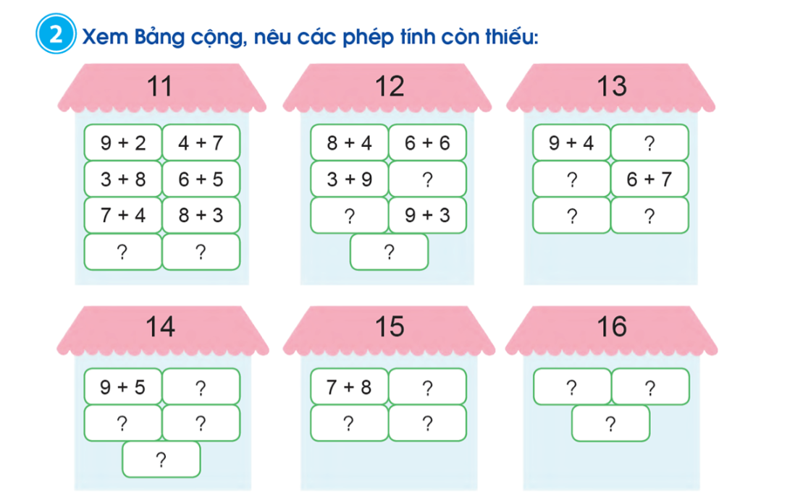

Slide 13

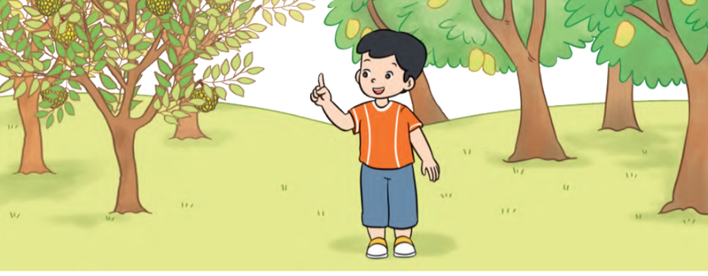
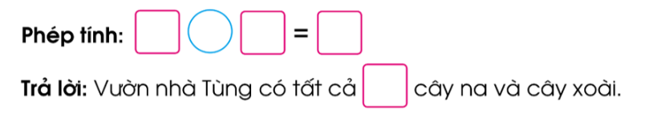
3
Vườn nhà Tùng có 7 cây na và 9 cây xoài. Hỏi vườn nhà Tùng có tất cả bao nhiêu cây na và cây xoài?

Slide 14
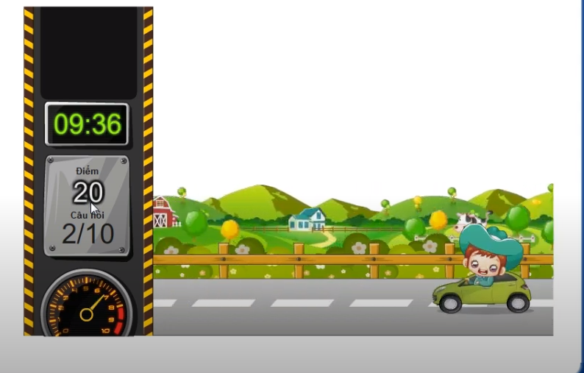
ĐUA XE
5 chướng ngại vật

Slide 15
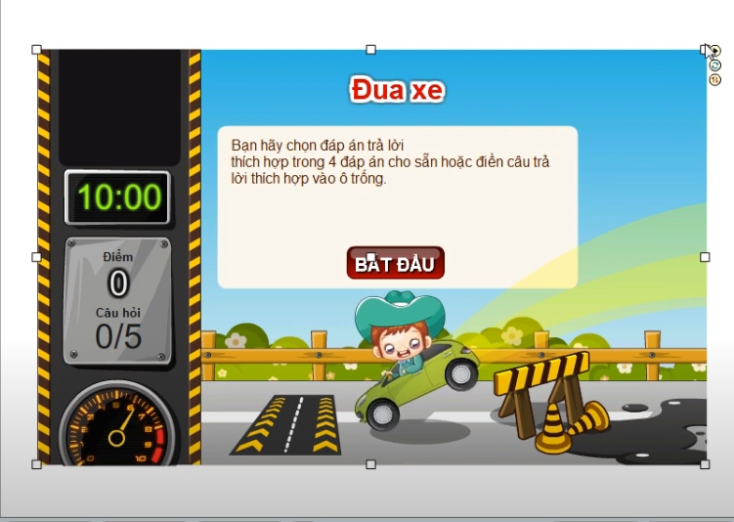
Em hãy chọn đáp án đúng để chiếc xe có thể vượt qua chướng ngại vật và về đích nhanh nhất nhé!

Slide 16






9 + 6 = ?
A.15
C.12
B.13
D.14
Kíttt….

Slide 17
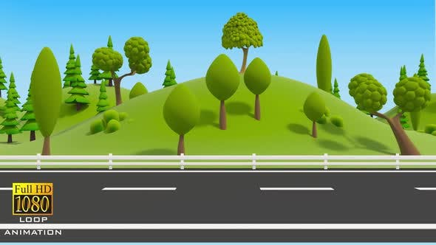

Tìm các phép tính có tổng bằng 11
A. 9 + 2
C. 6 + 5
B. 6 + 6
D. 8 + 3
Kíttt….

Slide 18


Tìm các phép tính có tổng bằng 13
A. 8 + 3
C. 2 + 9
B. 8 + 5
D. 4 + 9
Kíttt….

Slide 19

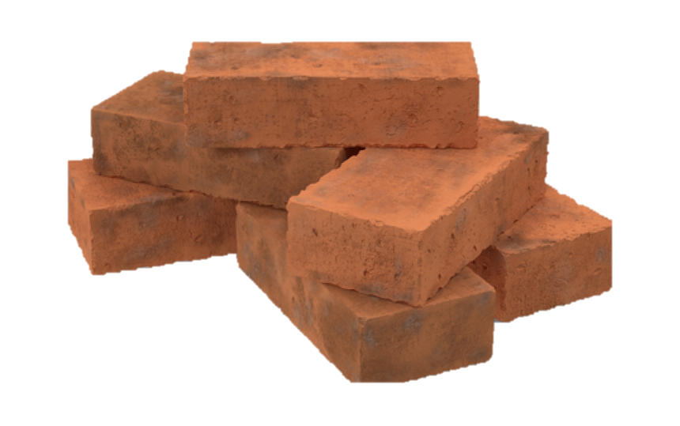
Tìm phép tính có tổng bằng phép tính sau:
7 + 7
A. 6 + 6
C. 5 + 9
B. 5 + 7
D. 4 + 8
Kíttt….

Slide 20


Tìm phép tính có tổng bằng phép tính sau:
7 + 7
A. 6 + 6
C. 5 + 9
B. 5 + 7
D. 4 + 8
Kíttt….

Slide 21



Cảm ơn các bạn rất nhiều!

Slide 22

DẶN DÒ

